Slide 1

Дипломная работа на тему:
"Распознавание объектов на основе алгоритмов классификации CNN"
Автор: Уваров Дмитрий
Группа: DSU-15

Slide 2
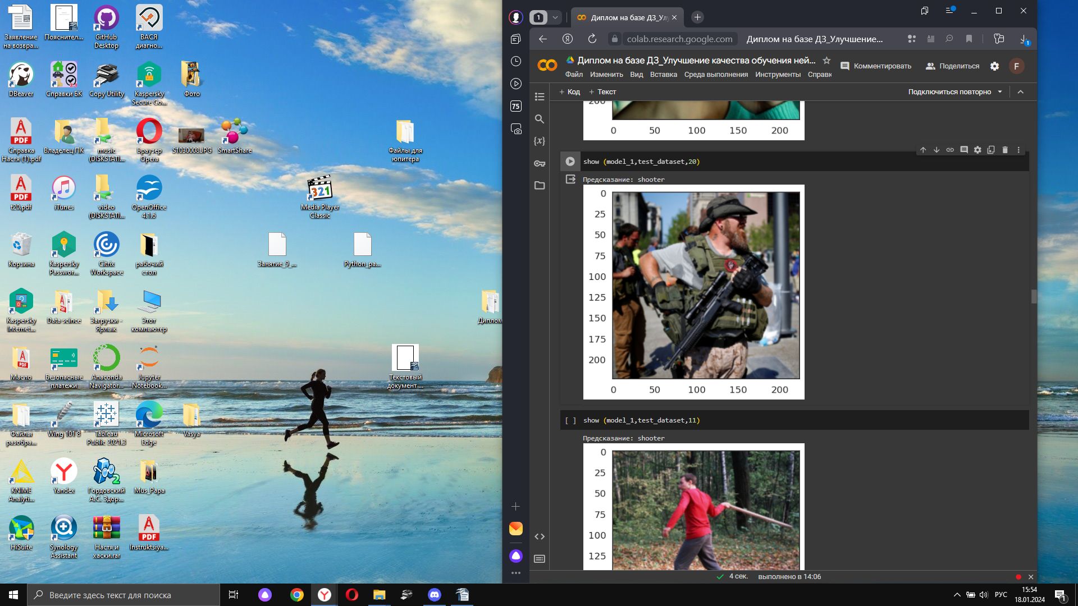
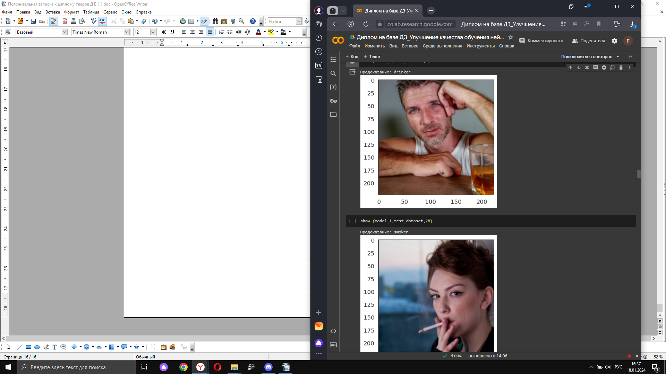
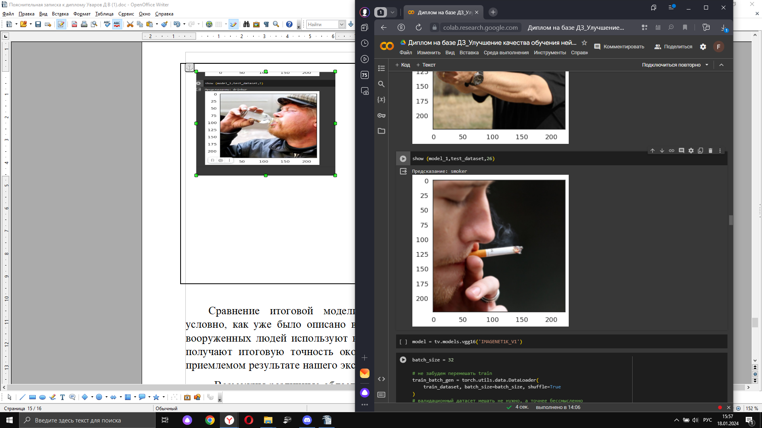
2
2
ПОСТАНОВКА ЗАДАЧИ
Задача, решаемая в данной работе, состоит в обучении на скриншотах из мультсериала Симпсоны модели машинного обучения распознавать с приемлемой точностью тестовые картинки с изображением реальных людей. Для решения будет использована сверточная нейронная сеть и визуальные трансформеры для классификации изображений.
Определение действий объектов по фотоматериалам (стоп-кадрам) может найти применение в области охраны правопорядка или проверки на соответствие возрастным ограничениям (сцены употребления алкоголя и табачных изделий, наличия огнестрельного оружия и др.) различного фото или видео контента.

Slide 3
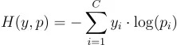
3
3
Метрики качества для оценки работы модели
Accuracy (Точность)— доля правильных ответов алгоритма:
Accuracy = Количество правильных ответов(TP) / Суммарное количество ответов(TP+FP)
В качестве функции потерь использована кросс-энтропия - Функция CrossEntropyLoss ()
где:
- H(y,p): Multi-Class Cross-Entropy Loss.
- yi: Верное значение класса i.
- pi: Предсказанное значение класса i.

Slide 4
4
4
АНАЛИЗ ДАННЫХ
Аналогичные решения
На тематических ресурсах habr.com, it-world.ru описаны аналогичные решения к сожалению часть информации о применяемых решениях составляю коммерческую тайну и отсутствуют в общем доступе, однако исходя из полученной информации можно сделать вывод что для решения подобных задач используются сверточная нейронная сеть для классификации изображений с точностью 75% — 82%.
Компании Iterate_точка_ai, занимающаяся разработкой охранных технологий на основе искусственного интеллекта, которая выложила часть кода и описание своего продукта по распознаванию вооруженных людей. С помощью бывших сотрудников правоохранительных органов, компания получила доступ к 20 000 наборов. Заявленная компанией точность определения наличия оружия составляет 82%

Slide 5
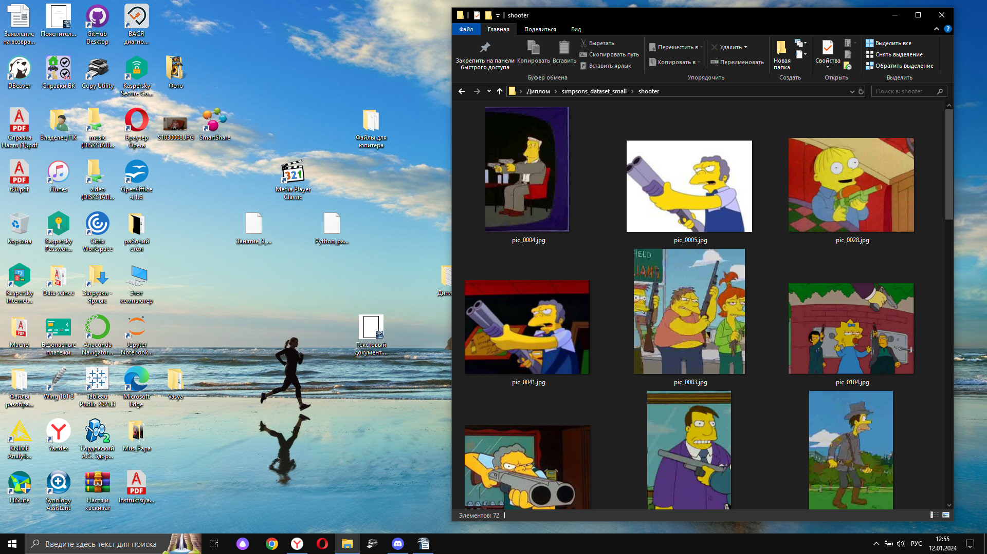
5
5
АНАЛИЗ ДАННЫХ
Источник и тип данных
Были использованы данные из датасета Сипсоны платформы Kaggle. Картинки из указанного датасета были обработаны в ручную из 42 000 jpg.файлов с изображениями персонажей из мультсериала Симпсоны было отобрано 1 702 файла которые в дальнейшем были размечены на 13 оригинальных (отличных от исходного датасета) классов. 'sitinger', 'smoker', 'shooter', 'player', 'walker', 'driver', 'public_speaker', 'music_player', 'caller', 'drinker', 'worker', 'reader', 'eater'. Каждому классу соответствует определенное действие.

Slide 6
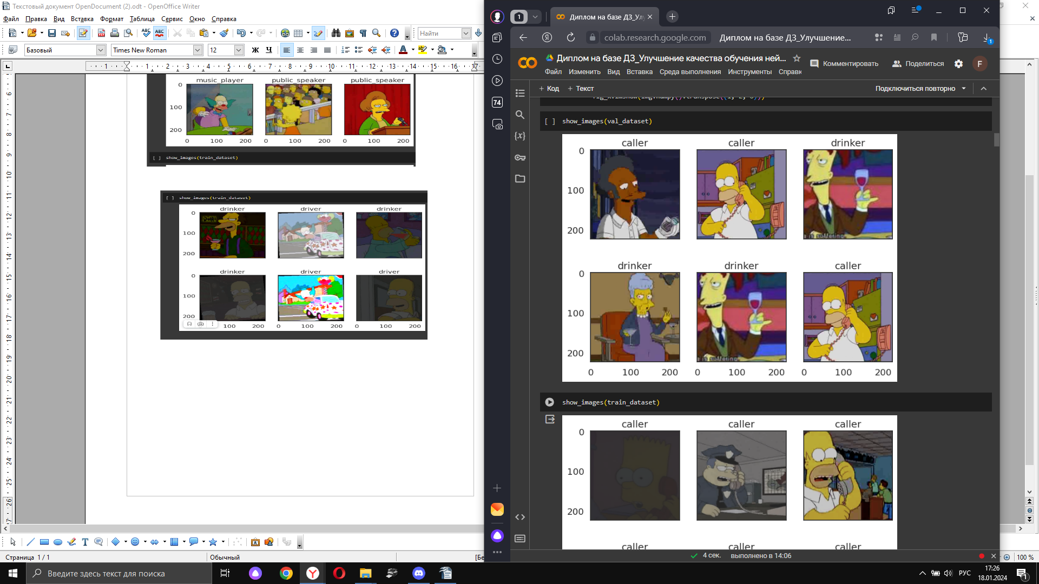
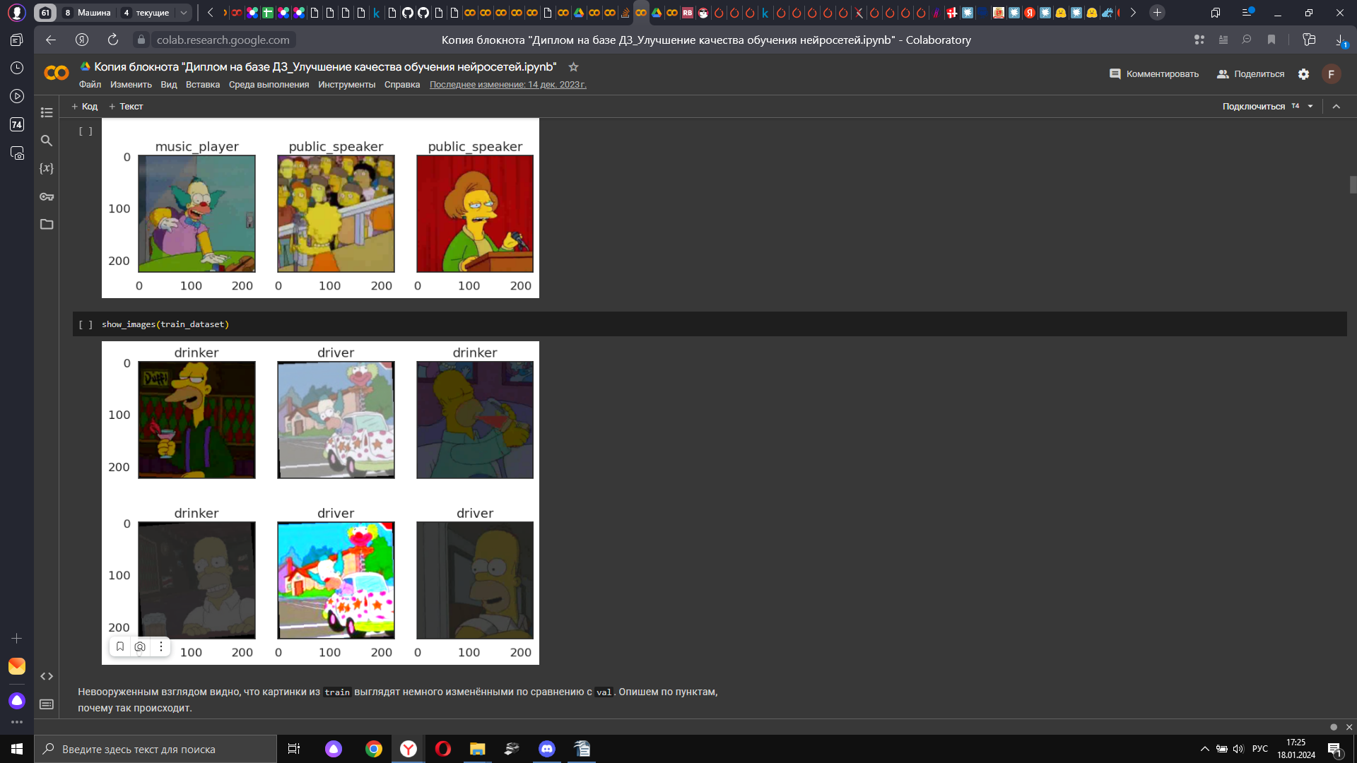
6
6
МЕТОДИКА РЕШЕНИЯ
Преобразование данных
Для преобразования и увеличения данных использовались модули TRANSFORMING AND AUGMENTING IMAGES библиотеки PyTorch. В результате применения преобразований и аугментация дополнительных аномалий и зависимостей не выявлено так как в нашем случае изначально данные подбирались без аномалий и зависимостей. Качество обучающих данных было искусcтвенно снижено для улучшения обучения модели.
Валидационная выборка без изменений
Преобразования обучающей выборки

Slide 7
7
7
МЕТОДИКА РЕШЕНИЯ
Проведенные эксперименты
Для решения поставленной задачи осуществили поиск наиболее подходящей модели, было проведено 10 экспериментов в которых использовались архитектуры VGG-16, ResNeXt101_32X8D, VIT- 14,16.
С помощью fine_tuning дополнительные слои для применения в конкретной задаче классификации 13 классов.
fine_tuning_model.add_module('relu_1', nn.ReLU())
fine_tuning_model.add_module('fc_1', nn.Linear(1000, 512))
fine_tuning_model.add_module('relu_2', nn.ReLU())
fine_tuning_model.add_module('fc_2', nn.Linear(512, 13))

Slide 8
8
8
МЕТОДИКА РЕШЕНИЯ
Проведенные эксперименты
№ эксперимента | Архитектура | Данные | Количество эпох, LR, LR_Scheduler | Accuracy (на train выборке) | Accuracy (на val выборке)
1 | VGG-16 | Resize(224); RandomHorizontalFlip; CenterCrop(224); ColorJitter(0.9,0.9,0.9) | 11 эпох, LR = 0.01 StepLR(step_size=5) | 0.962 | 0.546
2 | VGG-16 | Resize(224); RandomHorizontalFlip; CenterCrop(224); ColorJitter(0.9,0.9,0.9) | 20 эпох, LR = 0.1, StepLR(step_size=9) | 0.276 | 0.233
3 | VGG-16 | Resize(224); RandomHorizontalFlip; CenterCrop(224); ColorJitter(0.9,0.9,0.9) | 30 эпох, LR = 0.01. CyclicLR(lr=0.0001 max_lr=0.01) | 0.631 | 0.429
4 | VGG-16 | Resize(224); RandomHorizontalFlip; CenterCrop(224); ColorJitter(0.9,0.9,0.9) | 20 эпох, LR = 0.1, CyclicLR( lr=0.0001 max_lr=0.1) | 0.645 | 0.432
5 | VGG-16 | Resize(224); RandomHorizontalFlip; CenterCrop(224); ColorJitter(0.9,0.9,0.9) | 30 эпох, LR = 0.01, CyclicLR( lr=0.001 max_lr=0.01) | 0.99 | 0.551
6 | VIT-H-14 | Resize(224); RandomHorizontalFlip; CenterCrop(224); ColorJitter(0.9,0.9,0.9) | 20 эпох, LR = 0.01, CyclicLR(lr=0.001 max_lr=0.01) | 0.81 | 0.726
7 | VIT-H-14 | Resize(224); RandomHorizontalFlip; CenterCrop(224); ColorJitter(0.9,0.9,0.9) | 30 эпох, LR = 0.01, CyclicLR(lr=0.001 max_lr=0.01) | 0.727 | 0.752
8 | ResNeXt101_32X8D | Resize(232); RandomHorizontalFlip; CenterCrop(224); ColorJitter(0.9,0.9,0.9) | 12 эпох, LR = 0.08, CyclicLR(lr=0.005 max_lr=0.08) | 0.976 | 0.654
9 | ResNeXt101_32X8D | Resize(232); RandomHorizontalFlip; CenterCrop(224); ColorJitter(0.9,0.9,0.9) | 12 эпох,LR = 0.08, CyclicLR( lr=0.005,max_lr=0.08, ode='triangular2') | 0.985 | 0.648
10 | VIT-L-14 | Resize(224); RandomHorizontalFlip; CenterCrop(224); ColorJitter(0.9,0.9,0.9) | 20 эпох, LR = 0.03, CyclicLR(lr=0.003 max_lr=0.03) | 0.967 | 0.71

Slide 9
9
9
РУЗУЛЬТАТЫ
Полученные результаты
В ходе проведенных экспериментов для каждой тестируемой модели были посчитаны метрики Accuracy для обучающей и валидационной выборки, представленные. Согласно этим метрикам лучшей моделью была признана ViT_H_14 не являющейся сверточной нейронной сетью и относящаяся к классу визуальных преобразователей с предобученными весами IMAGENET1K_SWAG_LINEAR_V1.
С использованием
optimizer = torch.optim.SGD(fine_tuning_model.parameters(), lr=0.01)
scheduler = torch.optim.lr_scheduler.CyclicLR(optimizer, base_lr=0.001, max_lr=0.01)
acc@1 (on ImageNet-1K) | 85.708
num_params | 632 045 800
min_size | height=224, width=224
GFLOPS | 167.29
File size | 2411.2 MB

Slide 10
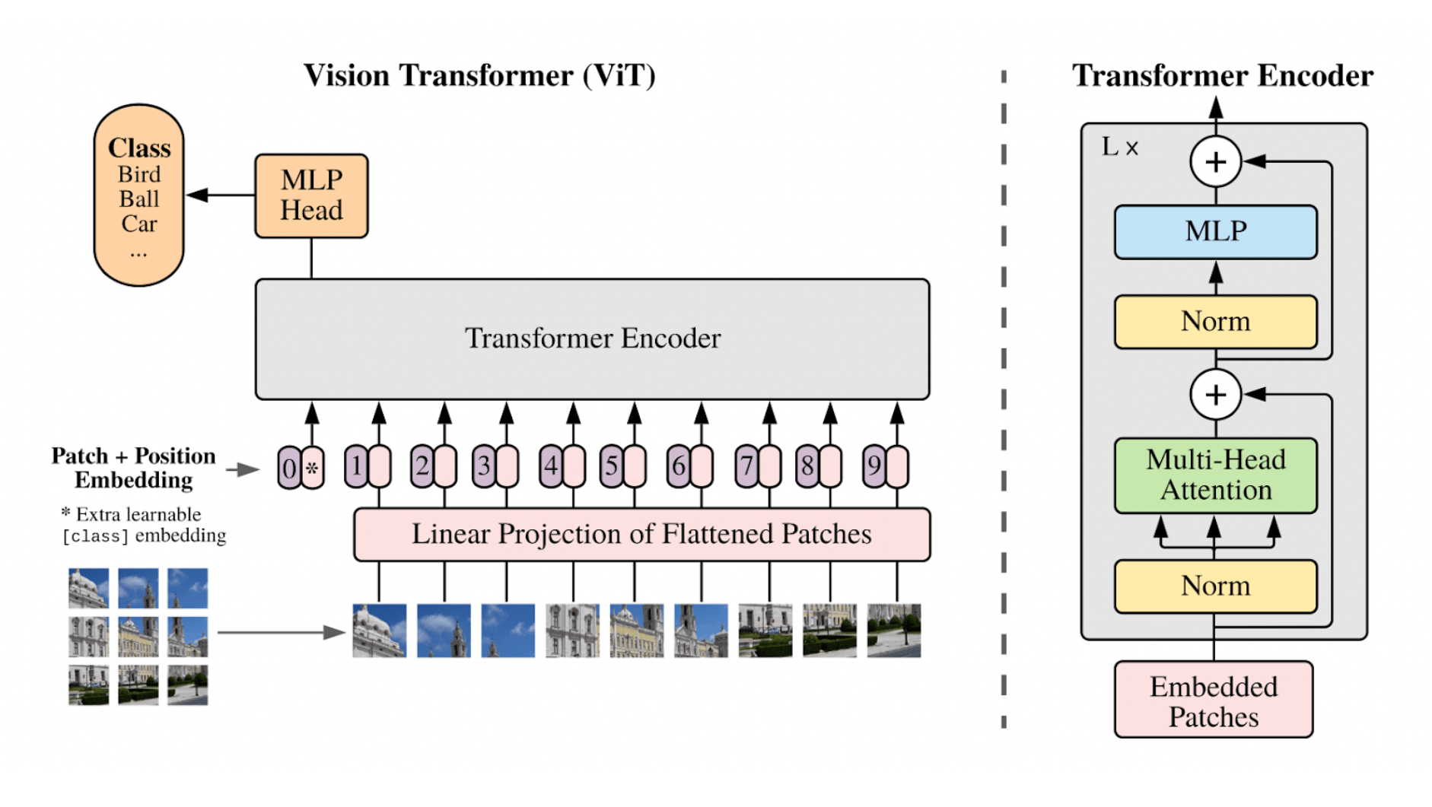
10
10

Slide 11
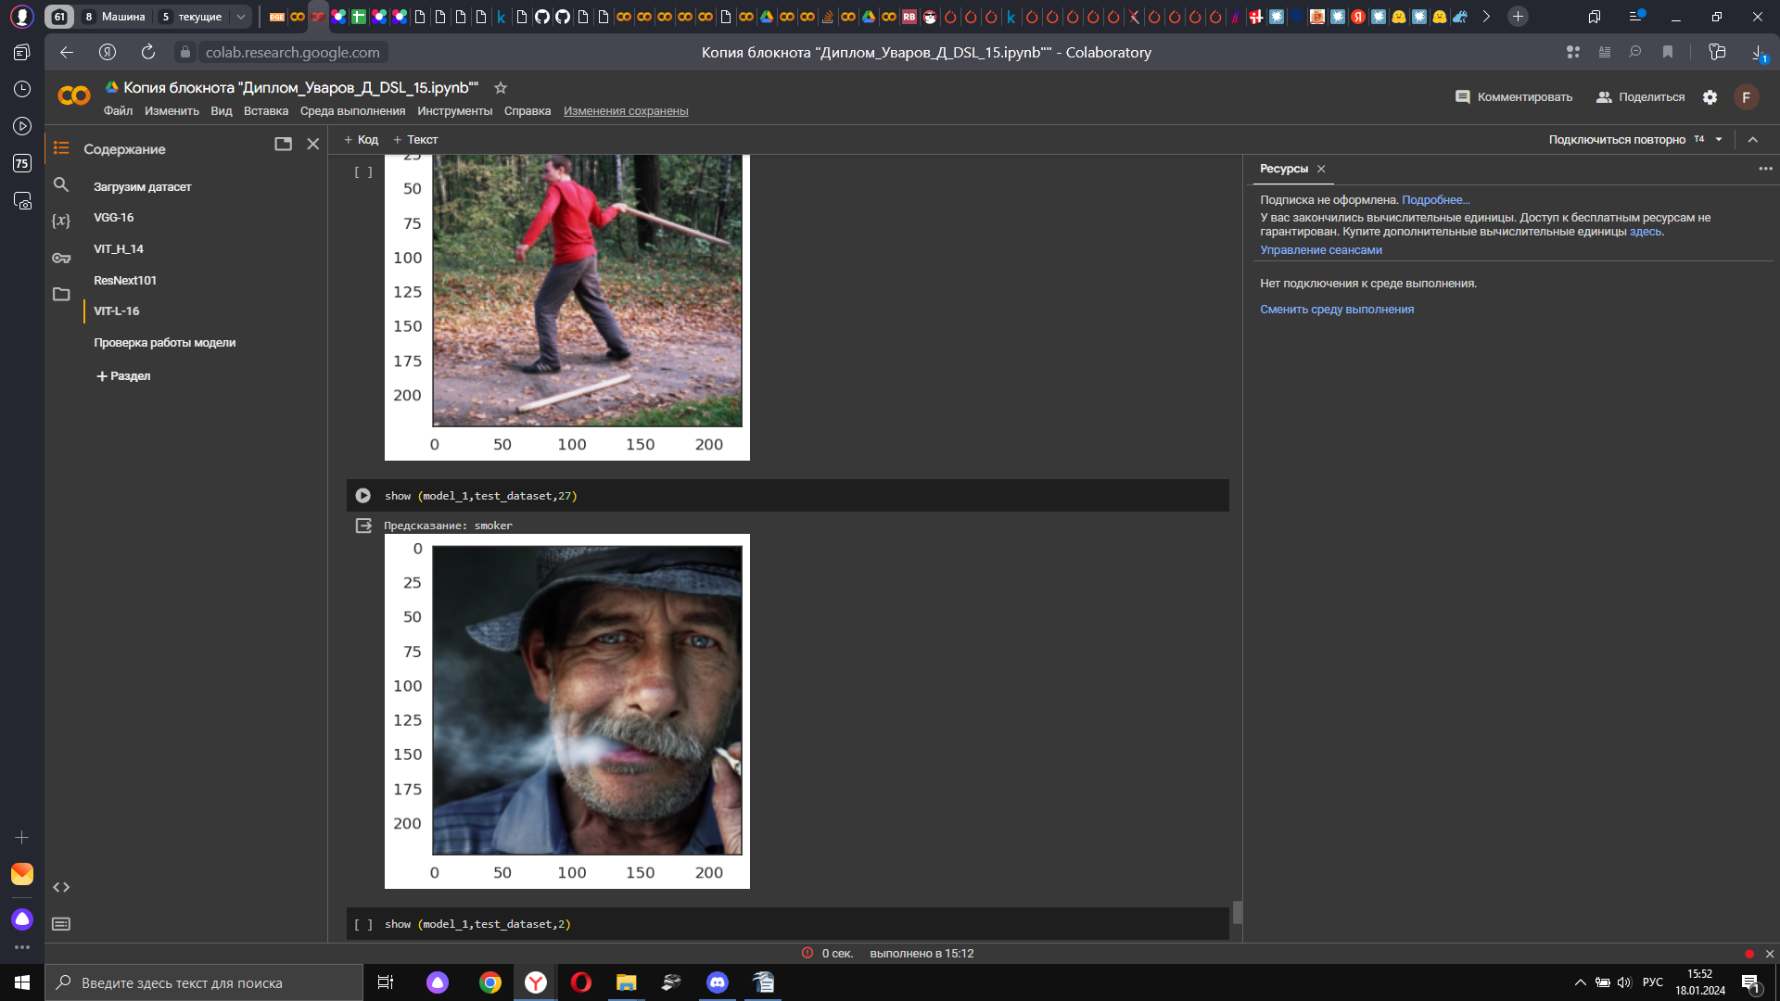
11
11
РУЗУЛЬТАТЫ
Полученные результаты
Модель определяет человека с оружием
Модель определяет человека с сигаретой

Slide 12
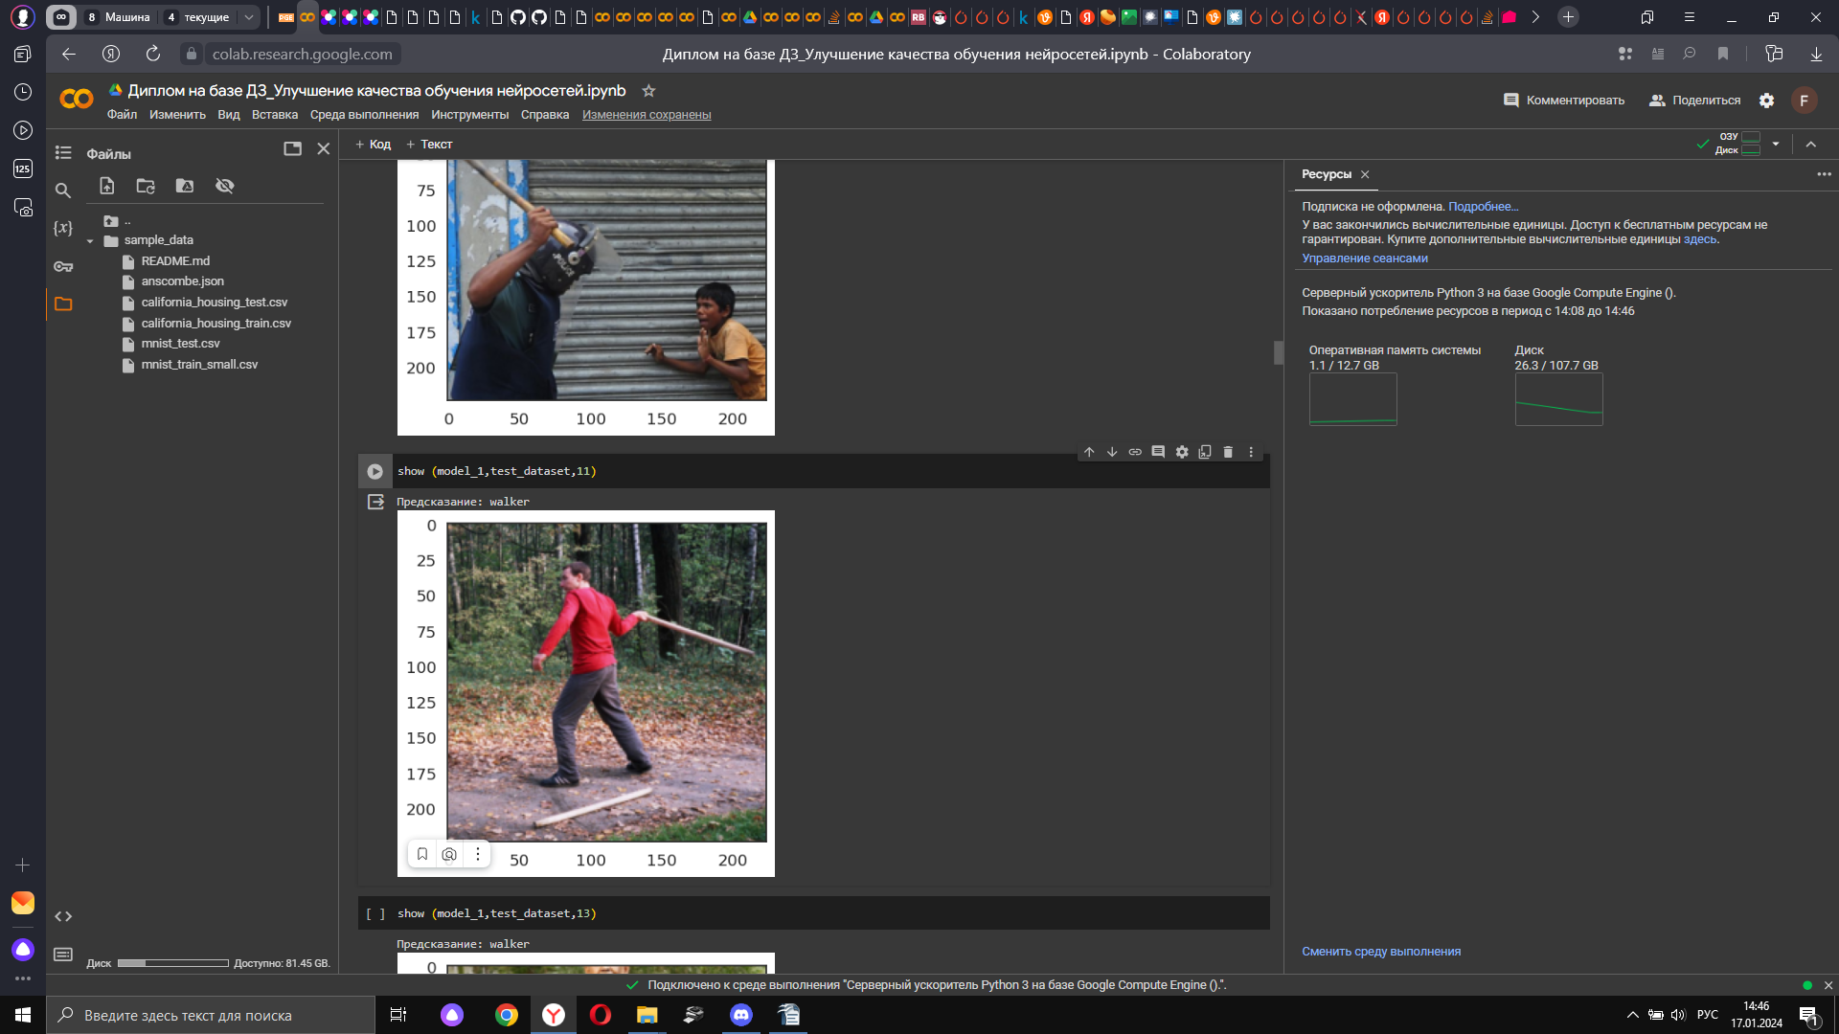
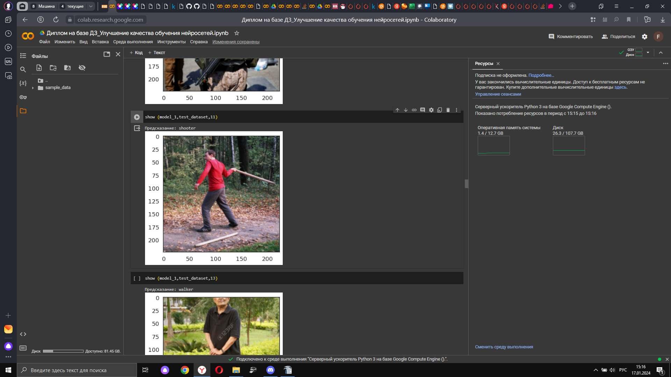
12
12
РУЗУЛЬТАТЫ
Полученные результаты
Модель обучена до уровня 72%
Модель обучена до уровня 64%

Slide 13
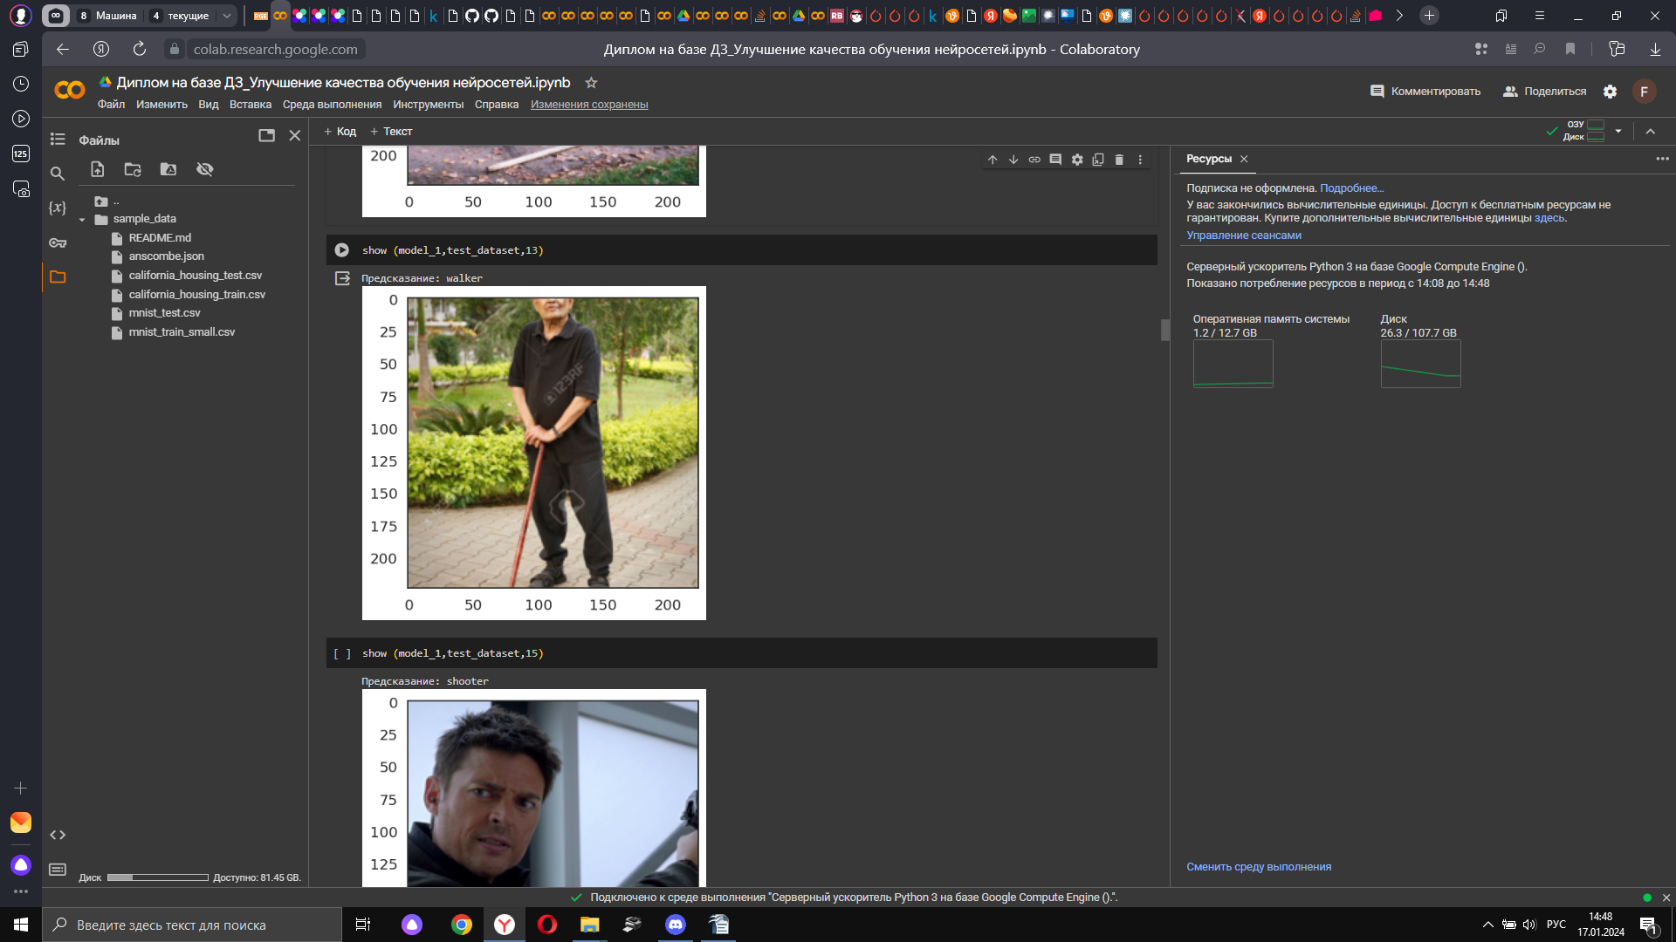
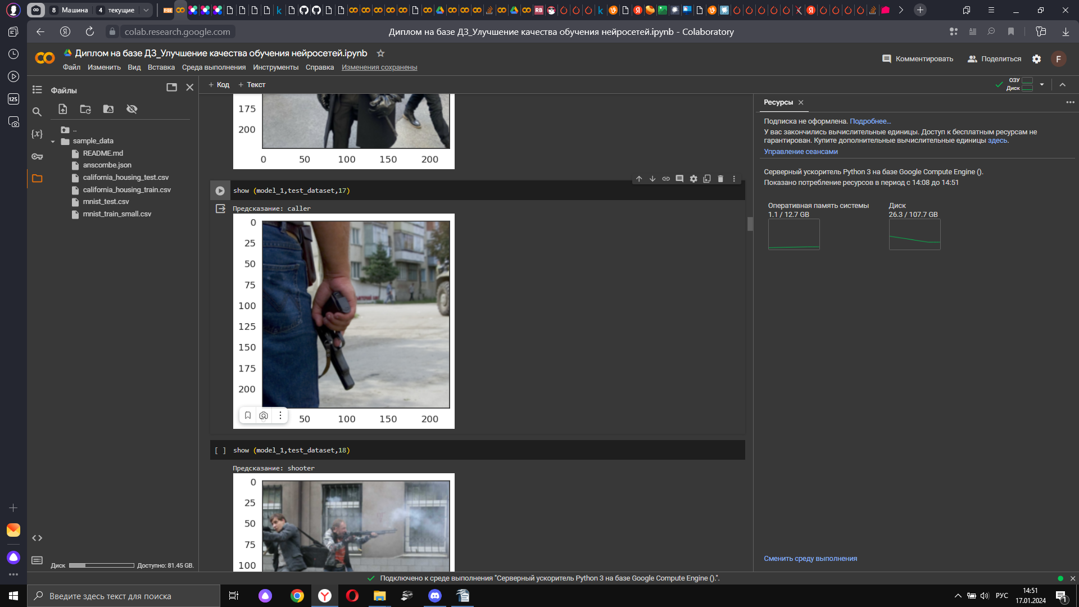
13
13
РУЗУЛЬТАТЫ
Полученные результаты
Модель правильно определяет человека без оружия
Модель не верно определяет человека с пистолетом

Slide 14
14
14
ИТОГИ
Сравнение итоговой модели с аналогичными решениями проведено условно, как уже было описано выше аналогичные решения по определению вооруженных людей используют выборку состоящую из 40000 изображений и получают итоговую точность около 82%. Что может говорить о достаточно приемлемом результате нашего эксперимента.
Модель может верно классифицировать большинство изображений. Точность модели в районе 75% показывает значимые результаты, который можно пытаться применять для решения бизнес-задач.

Slide 15
15
15
СПАСИБО ЗА ВНИМАНИЕ!

